Slide 1
Innspillsmøte om viltloven
Johan Bergerud
Utmarksforvaltningen AS
2/12.2022

Slide 2
Utmarksforvaltningen AS
Konsulentselskap eid av Norges bondelag, Viken skog SA og GlommenMjøsen SA.
Tilbyr tjenester innen utmark-, areal- og ressursforvaltning.

Slide 3
Er det behov for ytterligere regler om bestandsregulering for høstbart vilt
Ja

Slide 4
Er det behov for ytterligere regler om bestandsregulering for høstbart vilt
Dagens praksis er at det er jakt, fangst og sanking (høsting) som skal regulere bestandene av høstbart vilt.
Skadefelling skal kun brukes for å avverge skade og skal ikke være bestandsregulerende.
Vi ser utfordring hos enkelte arter hvor jakt, fangst og sanking ikke er tilstrekkelig for å regulere en bestand ned til ønsket nivå.

Slide 5
Hva gjør naboene?
Sverige har skyddsjakt.
Skyddsjakt är ett undantag från fredningen av vilt. Syftet är att förhindra skador på exempelvis boskap eller åkermark.
Danmark har regulering.
Forvaltning af de enkelte vildtarter skal ske ud fra fastsatte målsætninger, og hvor der er brug for deciderede reguleringer af bestanden, skal det i udgangspunktet ske ved fastsættelse af jagttider.
Regulering kan anvendes, når vildtet udgør et problem på steder eller i perioder, hvor jagt ikke kan ske i henhold til ”Bekendtgørelse om jagttid for visse pattedyr og fugle m.v.
Hvordan kan dette benyttes i Norge uten å komme i konflikt med prinsippet om yngletidsfredning?

Slide 6
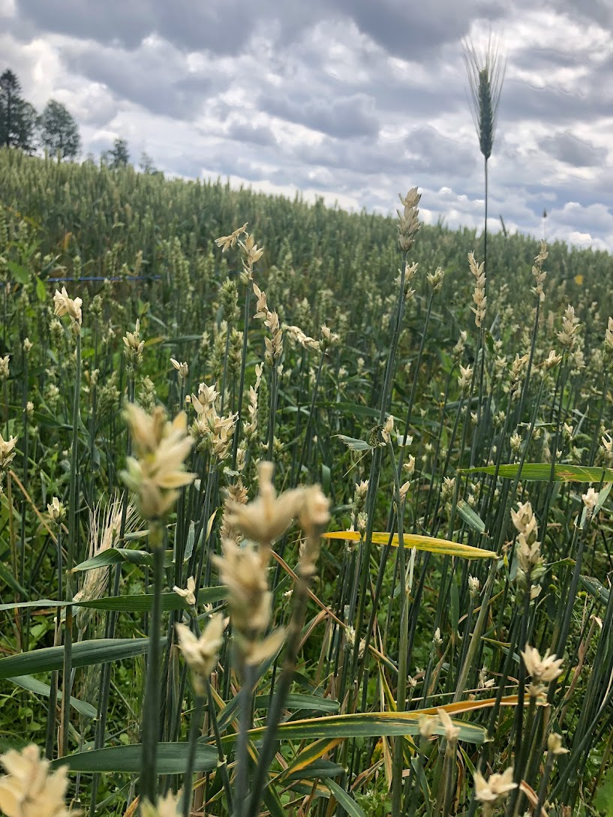
Grågås
Vi har sett en kraftig bestandsøkning i Sør-Norge de siste ti-årene.
Særlig jakttid har vært begrensende, ved at gjessene trekker til Norge på vinter/vår og trekker sørover i august til oktober.
Gjør betydelig skade på jordbruksarealer på vår og sommer. Men er ikke nødvendigvis i de samme områdene under jakta.
Foto: Johan Bergerud

Slide 7
Hekkende fugl oppfører seg annerledes en ikke-hekkende fugl
Hekkende fugl
Opptrer i par, først i nærheten av reiret. Senere sammen med avkom.
Svømmer til og går opp på land
Holder seg som regel innen 50 meter fra vannkanten.
Flyr ikke langt fra ungene
Ikke-hekkende fugl
Opptrer i mindre eller større flokker.
Flyr fra vann og innover land, ofte flere km.

Slide 8
Forslag
Grågås kan felles hele året når de gjør skade:
Gjelder kun flygende gås over aktivt drevne innmarksarealer.
På denne måten blir uttaket rettet mot individer som ikke hekker, altså ikke i strid med yngletidsfredningen eller etikk og dyrevelferd.
Dette kan også overføres til andre arter.

